Slide 1
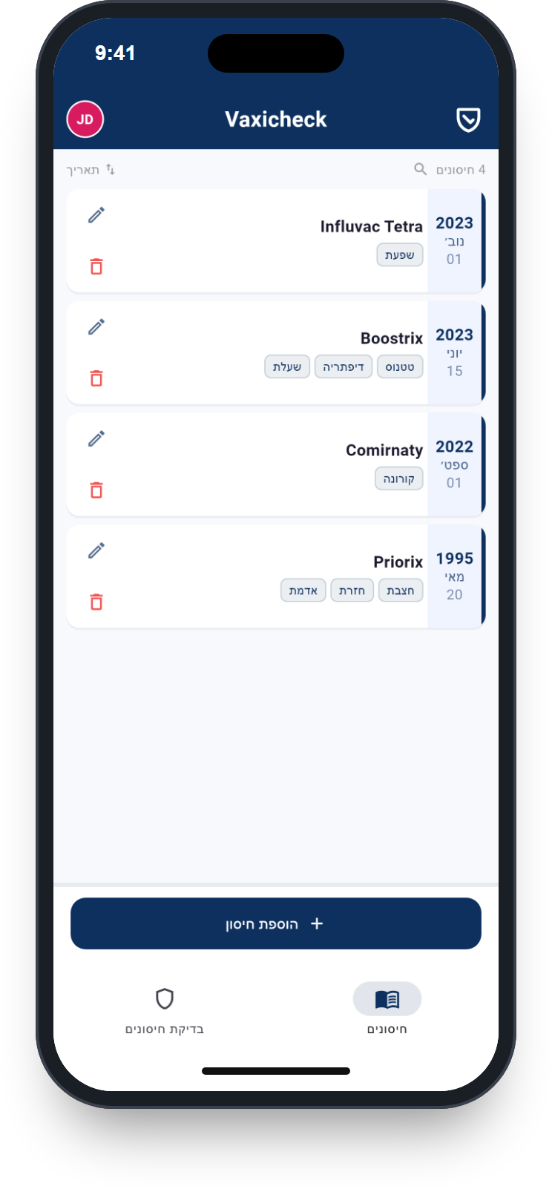








Vaxicheck
אפליקציה חינמית ל-iPhone ול-Android
בדיקת חיסונים בצילום
בעזרת האפליקציה החינמית, רשומות החיסונים מזוהות במהירות מתוך צילום ומוצגות בצורה מסודרת.
ייצוא ל-PDF
המלצות עדכניות
כל החיסונים כקובץ PDF, למשל לרופא המשפחה או לנסיעה.
השוואה להמלצות העדכניות, למשל של STIKO – רואים מיד אילו חיסונים חסרים או דורשים חיסון דחף.
לכל המשפחה
צמצום מידע
כמה פרופילים, נעילת אפליקציה אופציונלית, תזכורות Push לחיסונים, זמינה ב-43 שפות.
שימוש גם ללא הזנת שם, ללא כלי מעקב, בהתאם ל-GDPR, וכל הנתונים ניתנים למחיקה בכל עת.
להורדה בחינם
www.vaxicheck.com
פותחה בקלן על ידי MEDEPS, חברת ספין-אוף של אוניברסיטת קלן.
Notes:
בדיקת חיסונים בצילום
בעזרת האפליקציה החינמית, רשומות החיסונים מזוהות במהירות מתוך צילום ומוצגות בצורה מסודרת.
• המלצות עדכניות: השוואה להמלצות העדכניות, למשל של STIKO – רואים מיד אילו חיסונים חסרים או דורשים חיסון דחף.
• ייצוא ל-PDF: כל החיסונים כקובץ PDF, למשל לרופא המשפחה או לנסיעה.
• צמצום מידע: שימוש גם ללא הזנת שם, ללא כלי מעקב, בהתאם ל-GDPR, וכל הנתונים ניתנים למחיקה בכל עת.
• לכל המשפחה: כמה פרופילים, נעילת אפליקציה אופציונלית, תזכורות Push לחיסונים, זמינה ב-43 שפות.
להורדה בחינם: www.vaxicheck.com
פותחה בקלן על ידי MEDEPS, חברת ספין-אוף של אוניברסיטת קלן.

